Slide 1
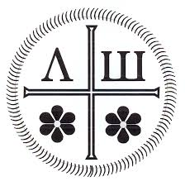
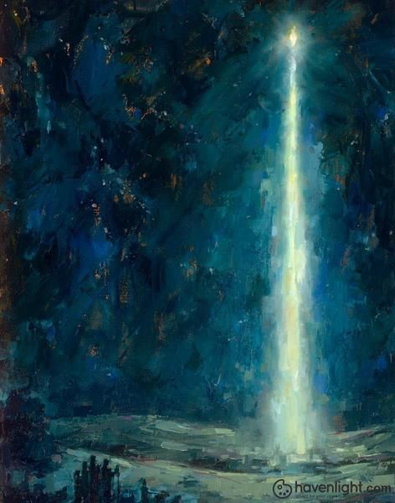
Y el Verbo se hizo carne, y habitó entre nosotros…
E o Verbo se fez carne e habitou entre nós…
https://www.pinterest.ca/pin/christmas--655555289515705941/

Slide 2
He llegado a la conclusión de que hay cuatro visiones del mundo básicas, aunque pueden expresarse de muchas maneras y no necesariamente se encuentran separadas.
Quienes sostienen una cosmovisión material creen que el universo exterior y visible es el mundo definitivo y “real”. Las personas con esta cosmovisión nos han dado la ciencia, la ingeniería, la medicina y gran parte de lo que ahora llamamos “civilización”. Una visión material del mundo tiende a crear culturas altamente competitivas y orientadas al consumo, que a menudo están preocupadas por la escasez, ya que los bienes materiales siempre son limitados.
Una cosmovisión espiritual es característica de muchas formas de religión y de algunas filosofías idealistas que reconocen la primacía y finalidad del espíritu, la conciencia, el mundo invisible que está detrás de todas las manifestaciones. Esta visión del mundo también es parcialmente buena, porque mantiene la realidad del mundo espiritual, algo que muchos materialistas niegan. Pero la cosmovisión espiritual, llevada al extremo, tiene poca preocupación por la tierra, el prójimo o la justicia, porque considera este mundo, en gran medida, como una ilusión.
Los que sostienen lo que yo llamo una cosmovisión sacerdotal son generalmente personas sofisticadas, capacitadas y experimentadas que sienten que su trabajo es ayudarnos a unir la materia y el Espíritu. La desventaja es que esa visión supone que los dos mundos en realidad están separados y necesitan que alguien los vuelva a unir.
Richard Rohr, The Universal Christ.

Slide 3
Cheguei à conclusão de que existem quatro visões básicas do mundo, embora possam ser expressas de muitas maneiras e não se encontram necessariamente separadas.
Aqueles que defendem uma cosmovisão material acreditam que o universo exterior e visível é o mundo definitivo e “real”. As pessoas com esta cosmovisão deram-nos a ciência, a engenharia, a medicina e muito do que hoje chamamos de “civilização”. Uma visão material do mundo tende a criar culturas altamente competitivas e orientadas para o consumo, que muitas vezes se preocupam com a escassez, uma vez que os bens materiais são sempre limitados.
Uma cosmovisão espiritual é característica de muitas formas de religião e de algumas filosofias idealistas que reconhecem a primazia e o propósito do espírito, da consciência, do mundo invisível que está por trás de todas as manifestações. Esta cosmovisão também é parcialmente boa, porque mantém a realidade do mundo espiritual, algo que muitos materialistas negam. Mas a cosmovisão espiritual, levada ao extremo, tem pouca preocupação com a terra, com o próximo ou com a justiça, porque considera este mundo, em grande medida, como uma ilusão.
Aqueles que defendem o que chamo de cosmovisão sacerdotal são geralmente pessoas sofisticadas, qualificadas e experientes que sentem que o seu trabalho é ajudar-nos a unir a matéria e o Espírito. A desvantagem é que essa visão pressupõe que os dois mundos estão realmente separados e precisam de alguém para reuni-los novamente.
Richard Rohr, The Universal Christ.

Slide 4
En contraste con estas tres, hay una cosmovisión encarnada, en la que se entiende que la materia y el espíritu nunca han estado separados. Materia y espíritu se revelan y manifiestan mutuamente. Esta visión se basa más en despertar que en unirse, más en ver que obedecer, más en el crecimiento de la conciencia y el amor que en el clero, los expertos, la moralidad, las escrituras o los rituales prescritos.
En la historia cristiana, vemos una cosmovisión encarnada con mayor fuerza en los primeros Padres de la Iglesia Oriental, la espiritualidad celta, muchos místicos que combinaron la oración con una intensa participación social, el franciscanismo en general, muchos místicos de la naturaleza y la eco-espiritualidad contemporánea. En general, se mantiene una cosmovisión materialista en el mundo tecnocrático y las áreas que sus seguidores han colonizado; se mantiene una cosmovisión espiritual en todo el espectro de personas esotéricas y que buscan lo excitante; y encontramos una cosmovisión sacerdotal en casi toda la religión organizada.
Richard Rohr, The Universal Christ.
https://www.pinterest.ca/pin/christmas--655555289515705941/

Slide 5
Em contraste com estas três, há uma cosmovisão encarnada, na qual se entende que matéria e espírito nunca estiveram separados. Matéria e espírito revelam-se e manifestam-se mutuamente. Esta visão baseia-se mais no despertar do que na adesão, mais em ver do que em obedecer, mais no crescimento da consciência e do amor do que no clero, nos especialistas, na moralidade, nas escrituras ou nos rituais prescritos.
Na história cristã, vemos uma cosmovisão incorporada mais fortemente nos primeiros Padres da Igreja Oriental, na espiritualidade celta, em muitos místicos que combinaram a oração com intensa participação social, na orientação franciscana em geral, em muitos místicos da natureza e da ecologia contemporânea. Em geral, uma visão de mundo materialista é mantida no mundo tecnocrata e nas áreas que os seus seguidores colonizaram; uma visão de mundo espiritual é mantida em todo o espectro de pessoas esotéricas e que buscam a excitação; e encontramos uma cosmovisão sacerdotal em quase todas as religiões organizadas.
Richard Rohr, The Universal Christ.
https://www.pinterest.ca/pin/christmas--655555289515705941/

Slide 6
Una cosmovisión encarnada fundamenta la santidad cristiana en una realidad objetiva y ontológica, en vez de simplemente en un comportamiento moral. Ese es su gran beneficio. Sin embargo, este es un paso de avance importante que mucha gente aún no ha dado. Quienes lo han hecho, pueden sentirse tan sagrados en una cama de hospital o en una taberna como en una capilla. Pueden ver a Cristo tanto en los desfigurados y quebrantados como en los llamados perfectos o atractivos. Pueden amarse y perdonarse a sí mismos todas sus imperfecciones, porque todas llevan la Imago Dei por igual, aunque no sea perfectamente. La Conciencia Crística Encarnada normalmente avanzará hacia implicaciones sociales prácticas, inmediatas y directas. Nunca es una abstracción o una teoría. No es una mera ideología agradable. Si se trata realmente de un cristianismo encarnado, entonces será siempre una religión “concreta” y no únicamente un esoterismo, un sistema de creencias o una mediación sacerdotal.
Richard Rohr, The Universal Christ.
https://www.pinterest.ca/pin/christmas--655555289515705941/

Slide 7
Uma cosmovisão encarnada fundamenta a santidade cristã numa realidade objetiva e ontológica, em vez de simplesmente no comportamento moral. Esse é o seu grande benefício. No entanto, este é um passo de avanço importante que muitas pessoas ainda não deram. Aqueles que o fizeram podem sentir-se tão sagrados numa cama de hospital ou numa taverna como numa capela. Eles podem ver Cristo tanto nos desfigurados e quebrantados quanto nos chamados perfeitos ou atraentes. Podem amar e perdoar-se, a si mesmos, por todas as suas imperfeições, porque todos carregam a Imago Dei igualmente, mesmo que não perfeitamente. A Consciência Crística Encarnada normalmente se moverá em direção a implicações sociais práticas, imediatas e diretas. Nunca é uma abstração ou uma teoria. Não é apenas uma agradável ideologia. Trata-se realmente de um cristianismo encarnado, então será sempre uma religião “concreta” e não apenas um esoterismo, um sistema de crenças ou uma mediação sacerdotal.
Richard Rohr, The Universal Christ.
https://www.pinterest.ca/pin/christmas--655555289515705941/

